Slide 1
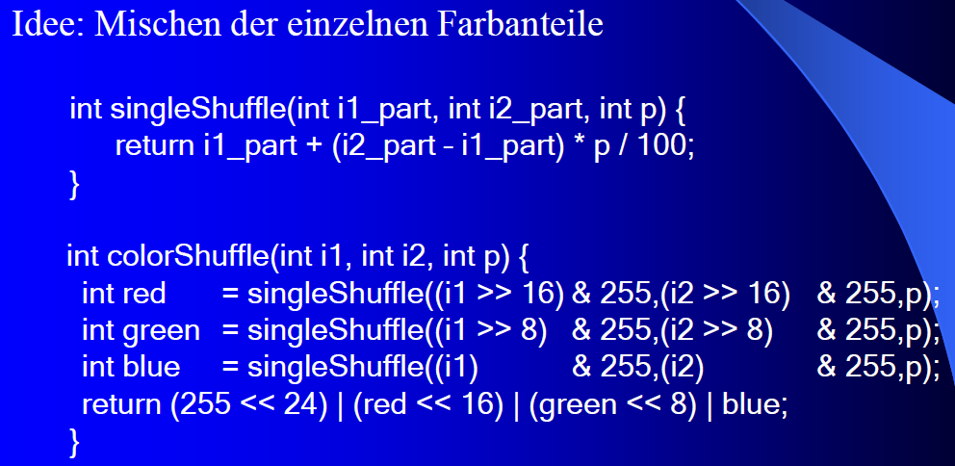
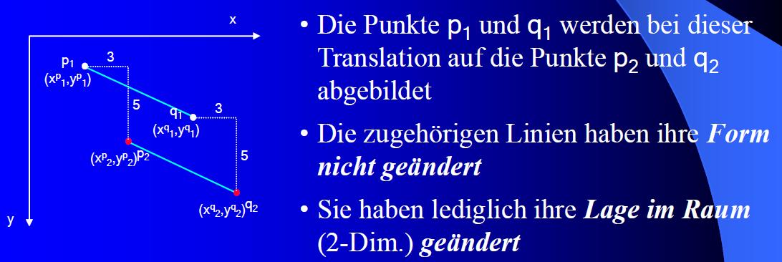
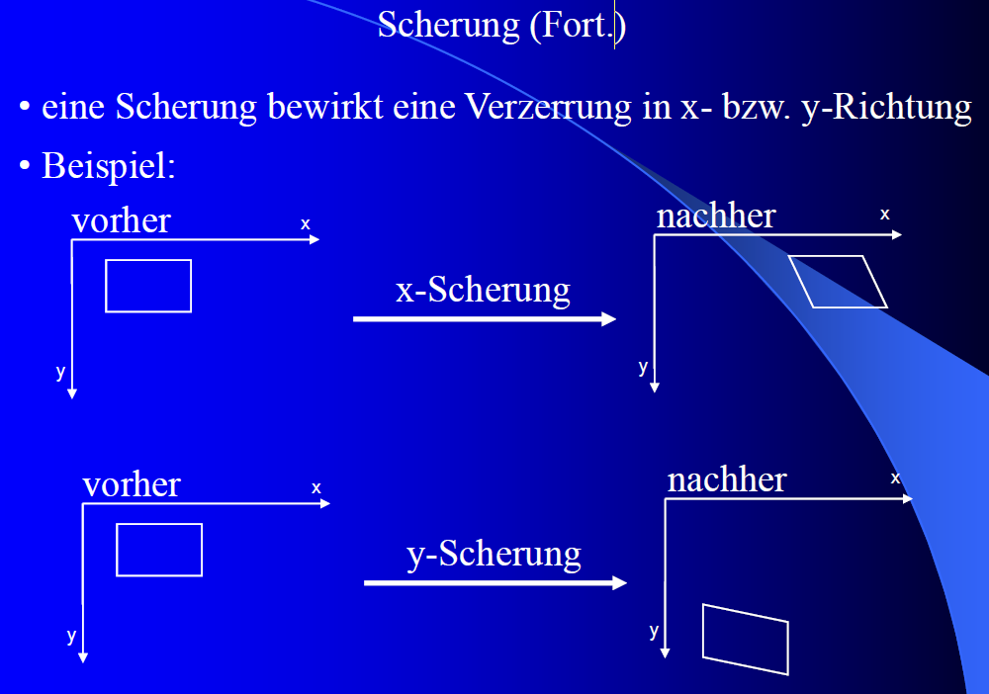
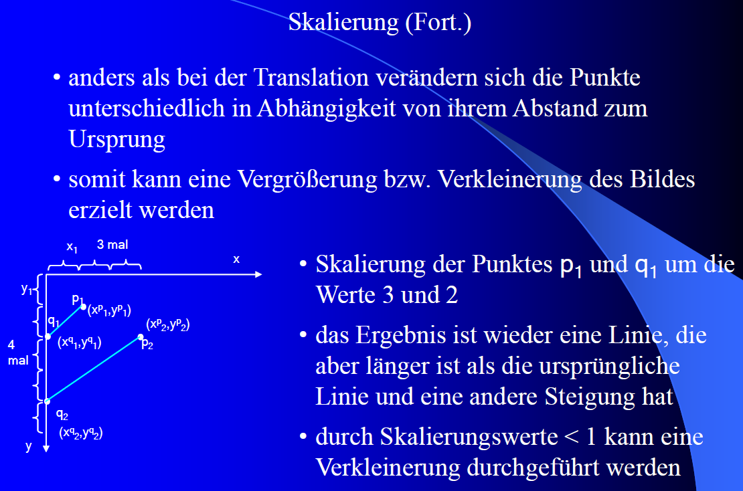
VL 1 - VL 3

Slide 2
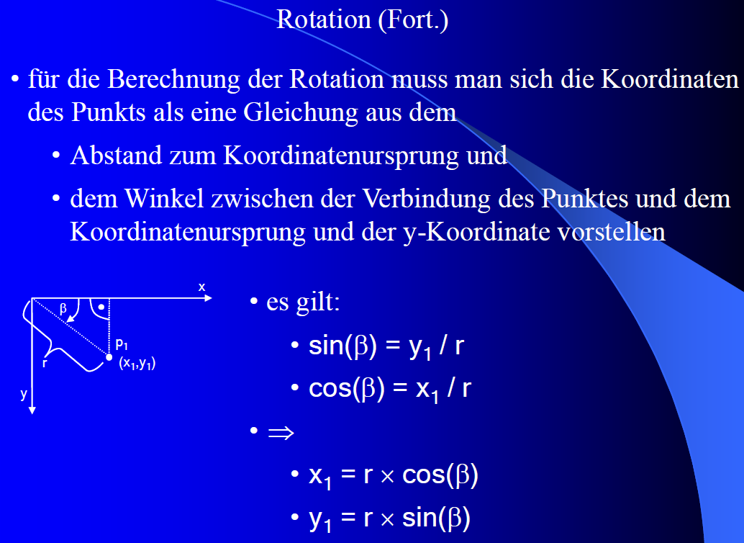
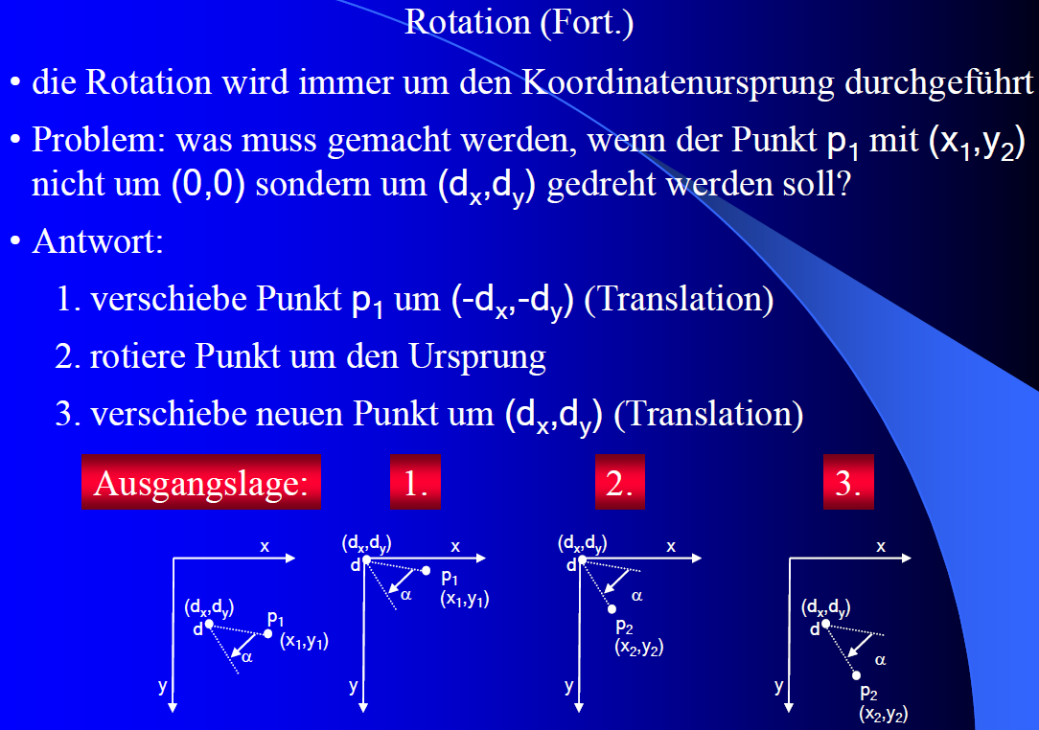
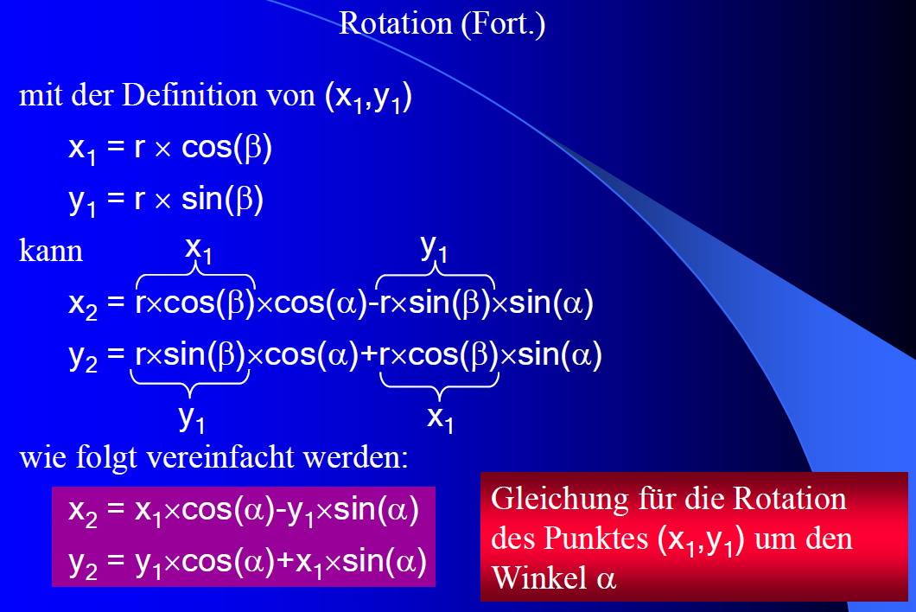
VL 1 - VL 3

Slide 3
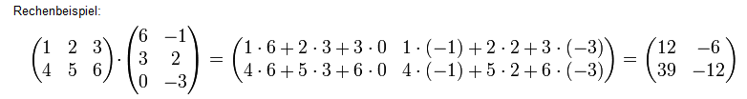
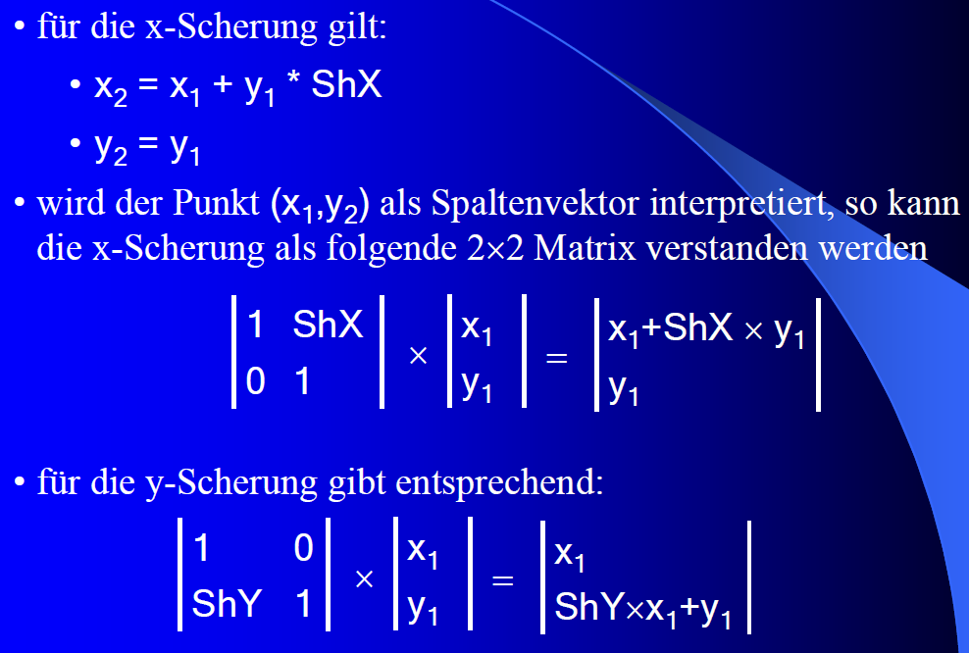
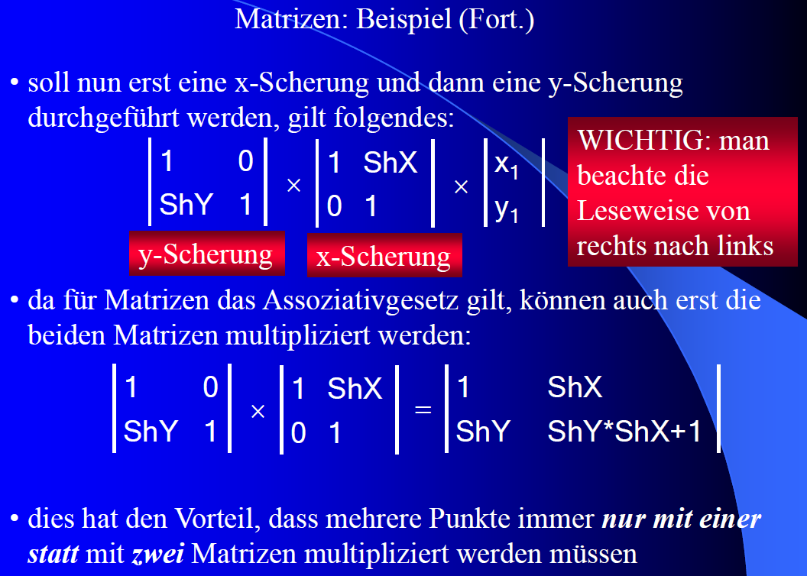
VL 1 - VL 3
Matrizenmultiplikation
Zwei Matrizen können multipliziert werden, wenn die Spaltenanzahl der linken mit der Zeilenanzahl der rechten Matrix übereinstimmt.

Slide 4
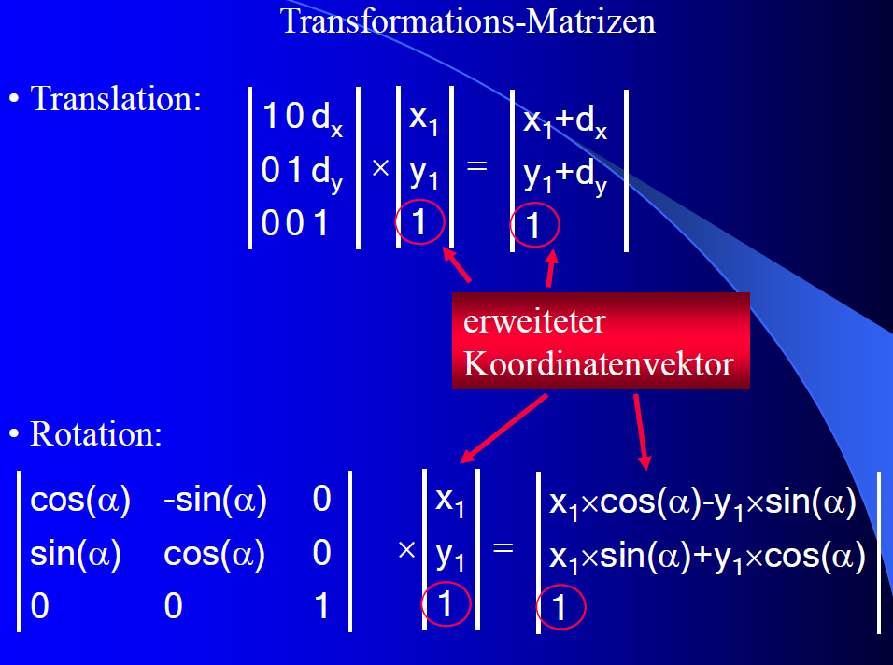
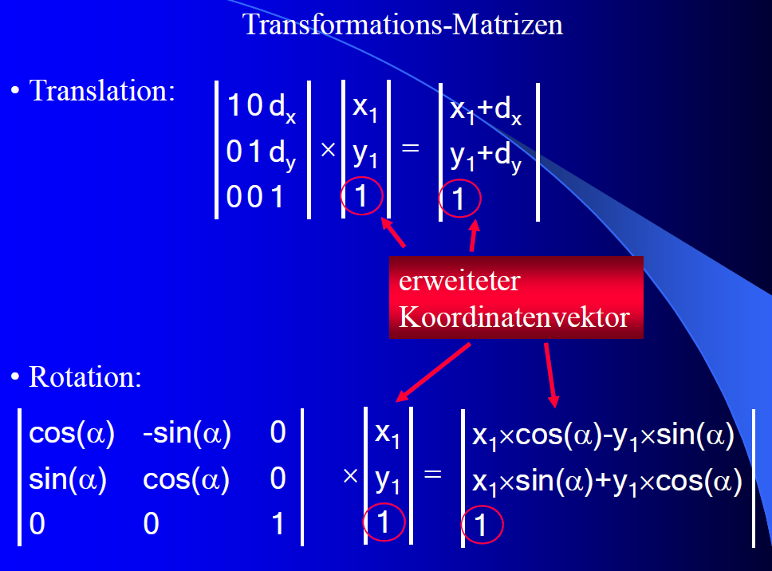
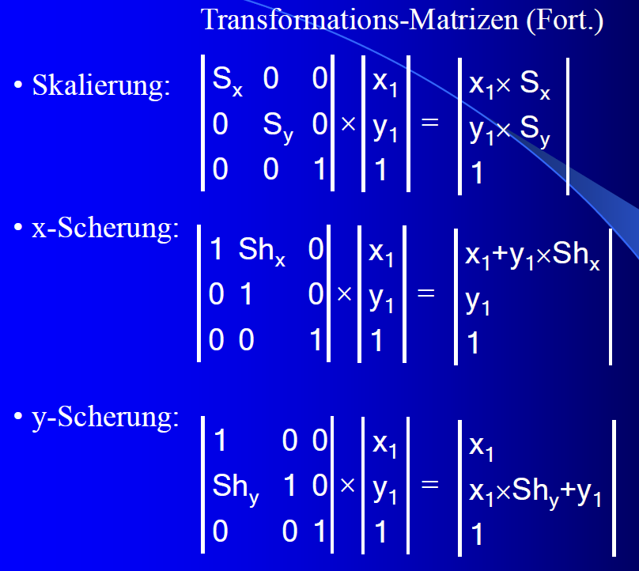
VL 1 - VL 3

Slide 5
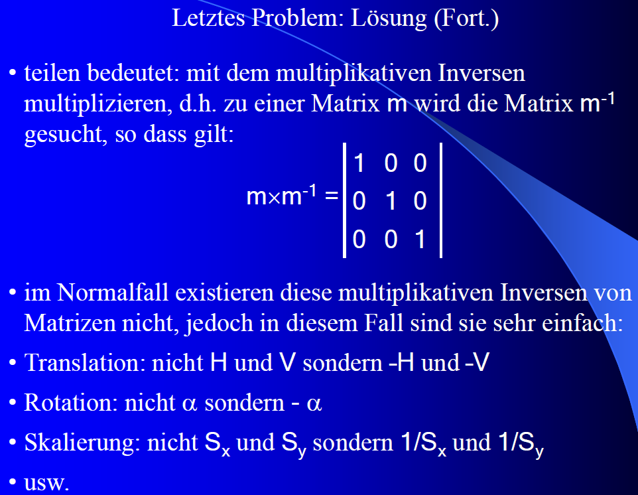
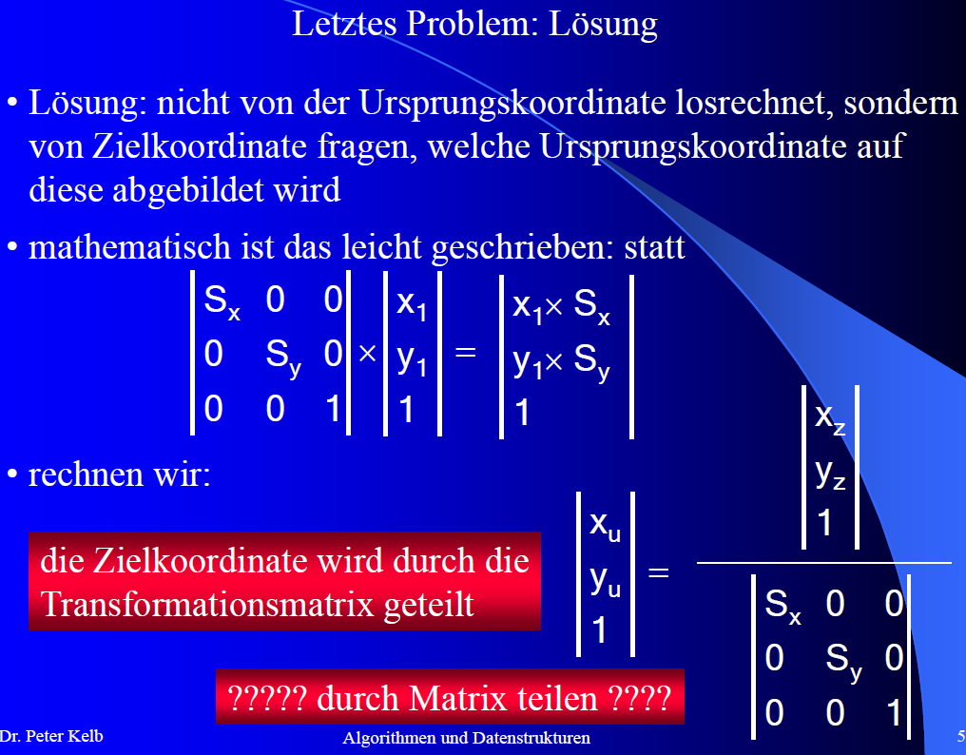
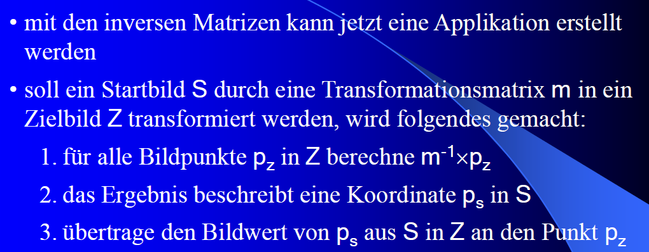
VL 1 - VL 3

Slide 6
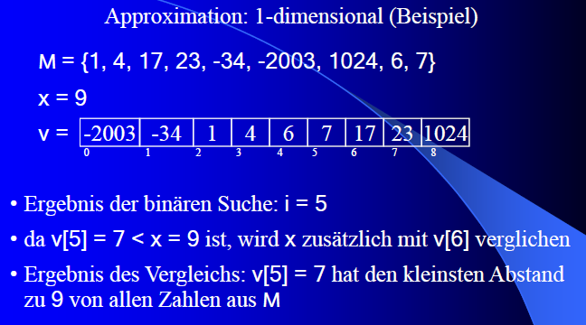
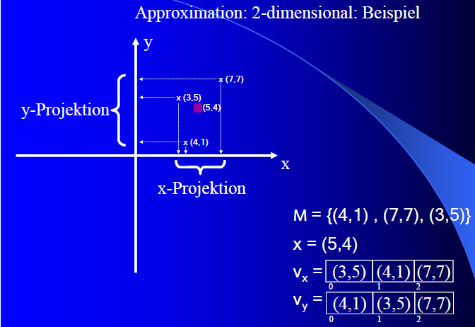
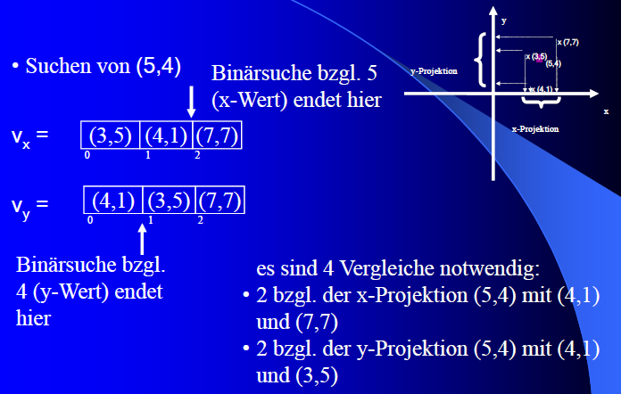
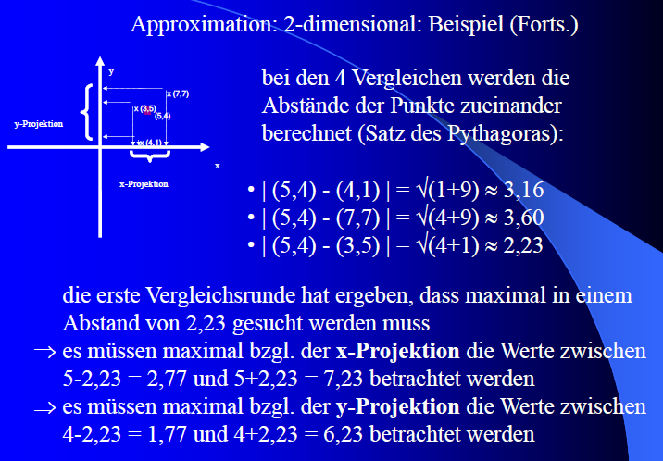
VL 8 – Approximation

Slide 7
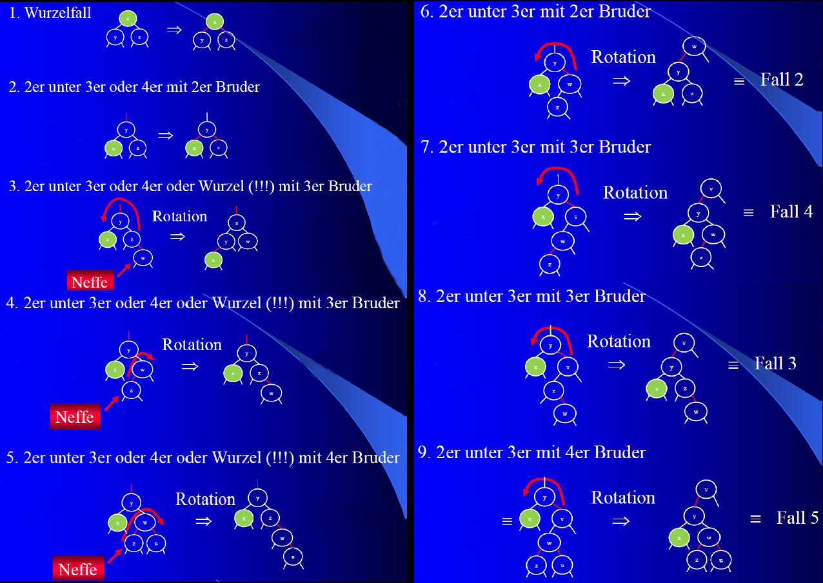
Rot-Schwarz-Baum Löschen Fälle

Slide 8
Rot-Schwarz-Baum Löschen in 3 Sätzen
Ist mein Vater richtig zu mir Ausgerichtet?
Wenn nicht (Bruder rot): Vater rotieren (Fall 6 bis Fall 9)
Hat mein Bruder eine rote Kante unter sich die in meine Richtung zeigt?
Wenn ja: Bruder rotieren (Fall 4 u. 5)
Ist mein Bruder mehr als ein 2er-Knoten?
Wenn ja: Rote Kante vom Bruder klauen (rotieren) (Fall 3)
Wenn nein: Vereinen mit dem Vater

Slide 10
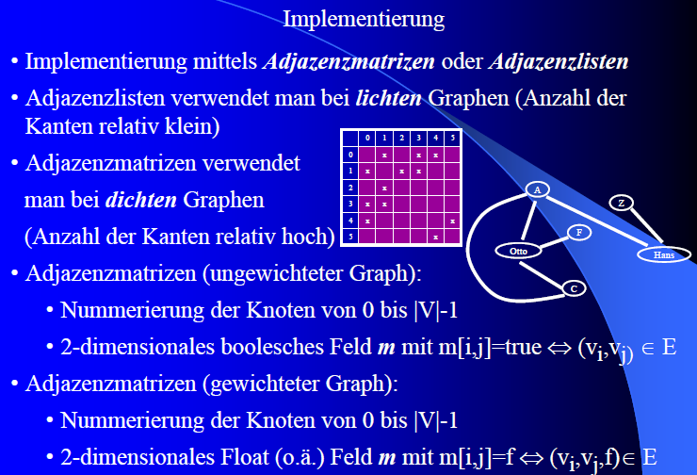
VL 14 – Graphen
Adjanzenzmatrizen
Adjanzenzlisten

